Slide 1
Храм Всех Религий в Казани
Подготовила материал:
Трифонова Людмила Петровна,
учитель Религии России,
МБОУ Арефинская СОШ,
Нижегородская область.

Slide 2
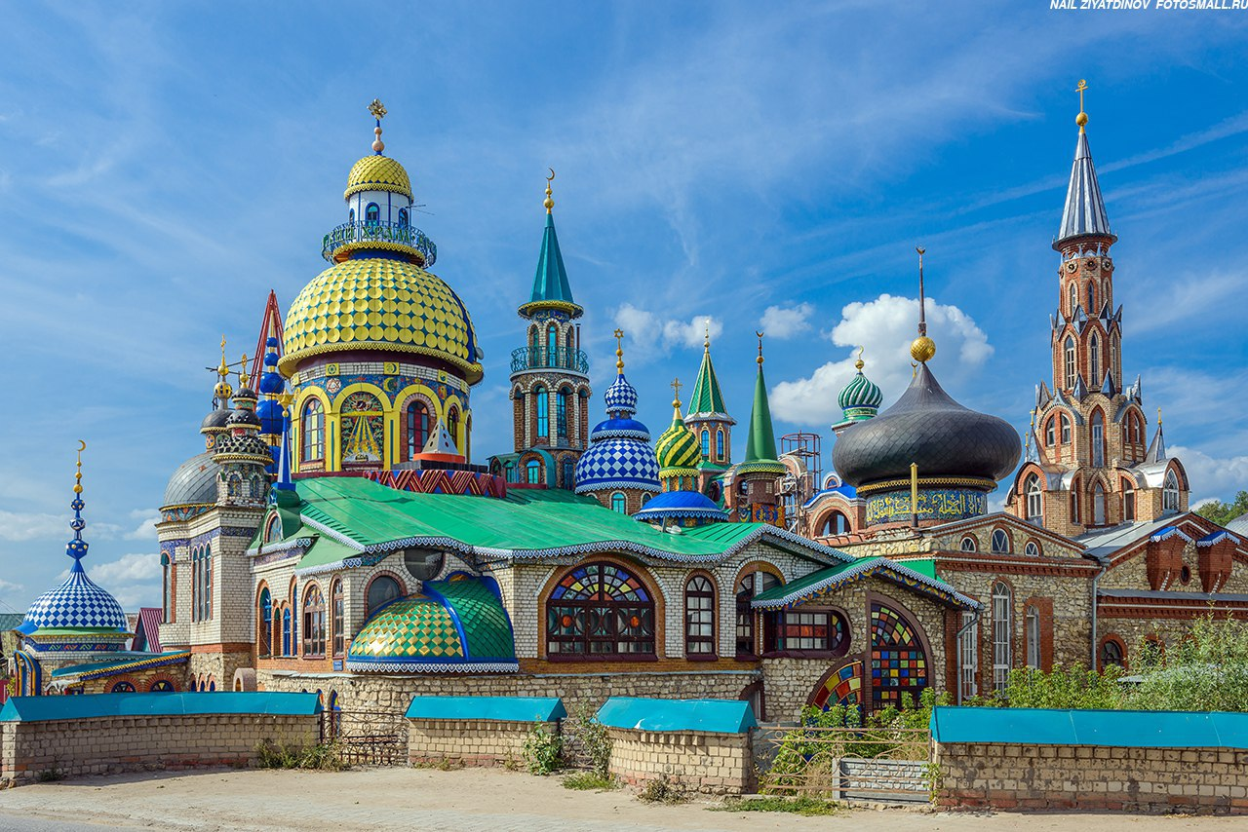

Slide 3
Создатель неординарного сооружения - архитектор, художник и эзотерик Ильдар Мансеевич Ханов. История памятника началась в 1994 году. Односельчане и незнакомые люди стали оказывать помощь: кто-то предлагал услуги каменщика, кто-то покупал и привозил строительные материалы. При жизни Ханова строительство объекта не прекращалось ни на один день. К сожалению, в 2013 году тяжелая болезнь унесла жизнь основателя, но его работу с удовольствием продолжают его последователи.

Slide 4
По идее Ханова, новое здание должно было включать в себя элементы всех крупных религий. Архитектор и эзотерик стремился продемонстрировать всем людям, что Бог один и нет смысла вести длительные споры по разделению религиозных взглядов. В его произведении строительства настолько удачно переплетаются многие вероисповедания, создавая общую одухотворенную картину, что уже и тяжело различить отдельные элементы.

Slide 5
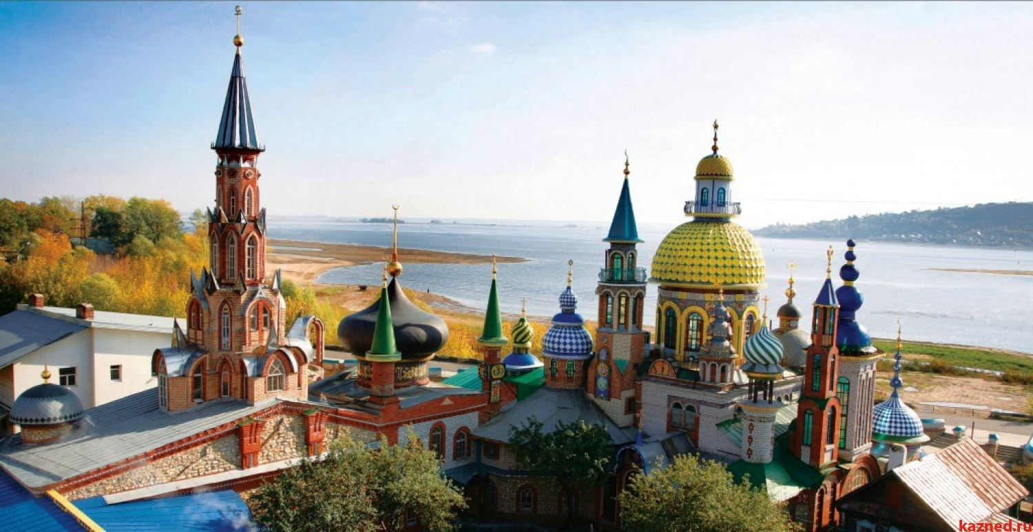

Slide 6
По замыслу архитектора, в храме планировалось возвести 16 куполов и залов, посвященных разным религиям, в том числе исчезнувшим:
индийская ведическая религия;
даосизм;
дзен-буддизм;
тибетская религия;
индонезийская;
египетская;
религия майя;
иранская;
розенкрейцеры и масоны;
протестантство;
православие и католицизм;
инопланетный разум.

Slide 7
Пока в Храме были созданы только Египетский и Католический залы, Чайная комната, Зал Иисуса Христа, Театральный зал и картинная галерея. Любой турист желает попасть в казанский храм религий, дабы насладиться величием архитектурной задумки автора и оценить идею равенства всех людей и вероисповеданий. Оно привлекает внимание ещё издалека своим радужным оформлением и изысканными мозаичными элементами, поэтому территория вокруг всегда заполнена любопытными путешественниками.

Slide 8
Сооружения монументальные, громоздкие, вычурные, дополненные многочисленными витражами и вечными знаками разных религиозных верований. Символы иудейского, христианского, мусульманского и прочих вероисповеданий встречаются на куполах и стенах здания. Общая картина сооружения приводит в неописуемый восторг и восхищение идеей создателя любого туриста. Рассматривать все детали архитектурного памятника можно часами.

Slide 9
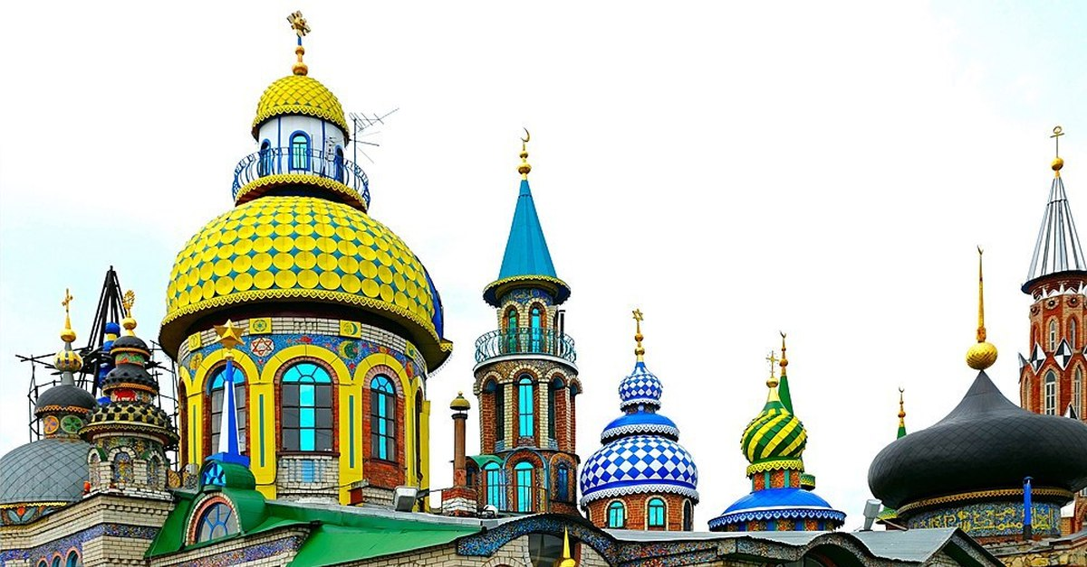

Slide 10
Несколько башен дополняют друг друга и возводились поочередно годами: некоторые из них до сих пор стоят без куполов, ведь строительство ещё не окончено. Последователи Ханова активно собирают средства для завершения работы. По желанию каждый посетитель сможет внести свой вклад в развитие сооружения и стать частью общего замысла.

Slide 11
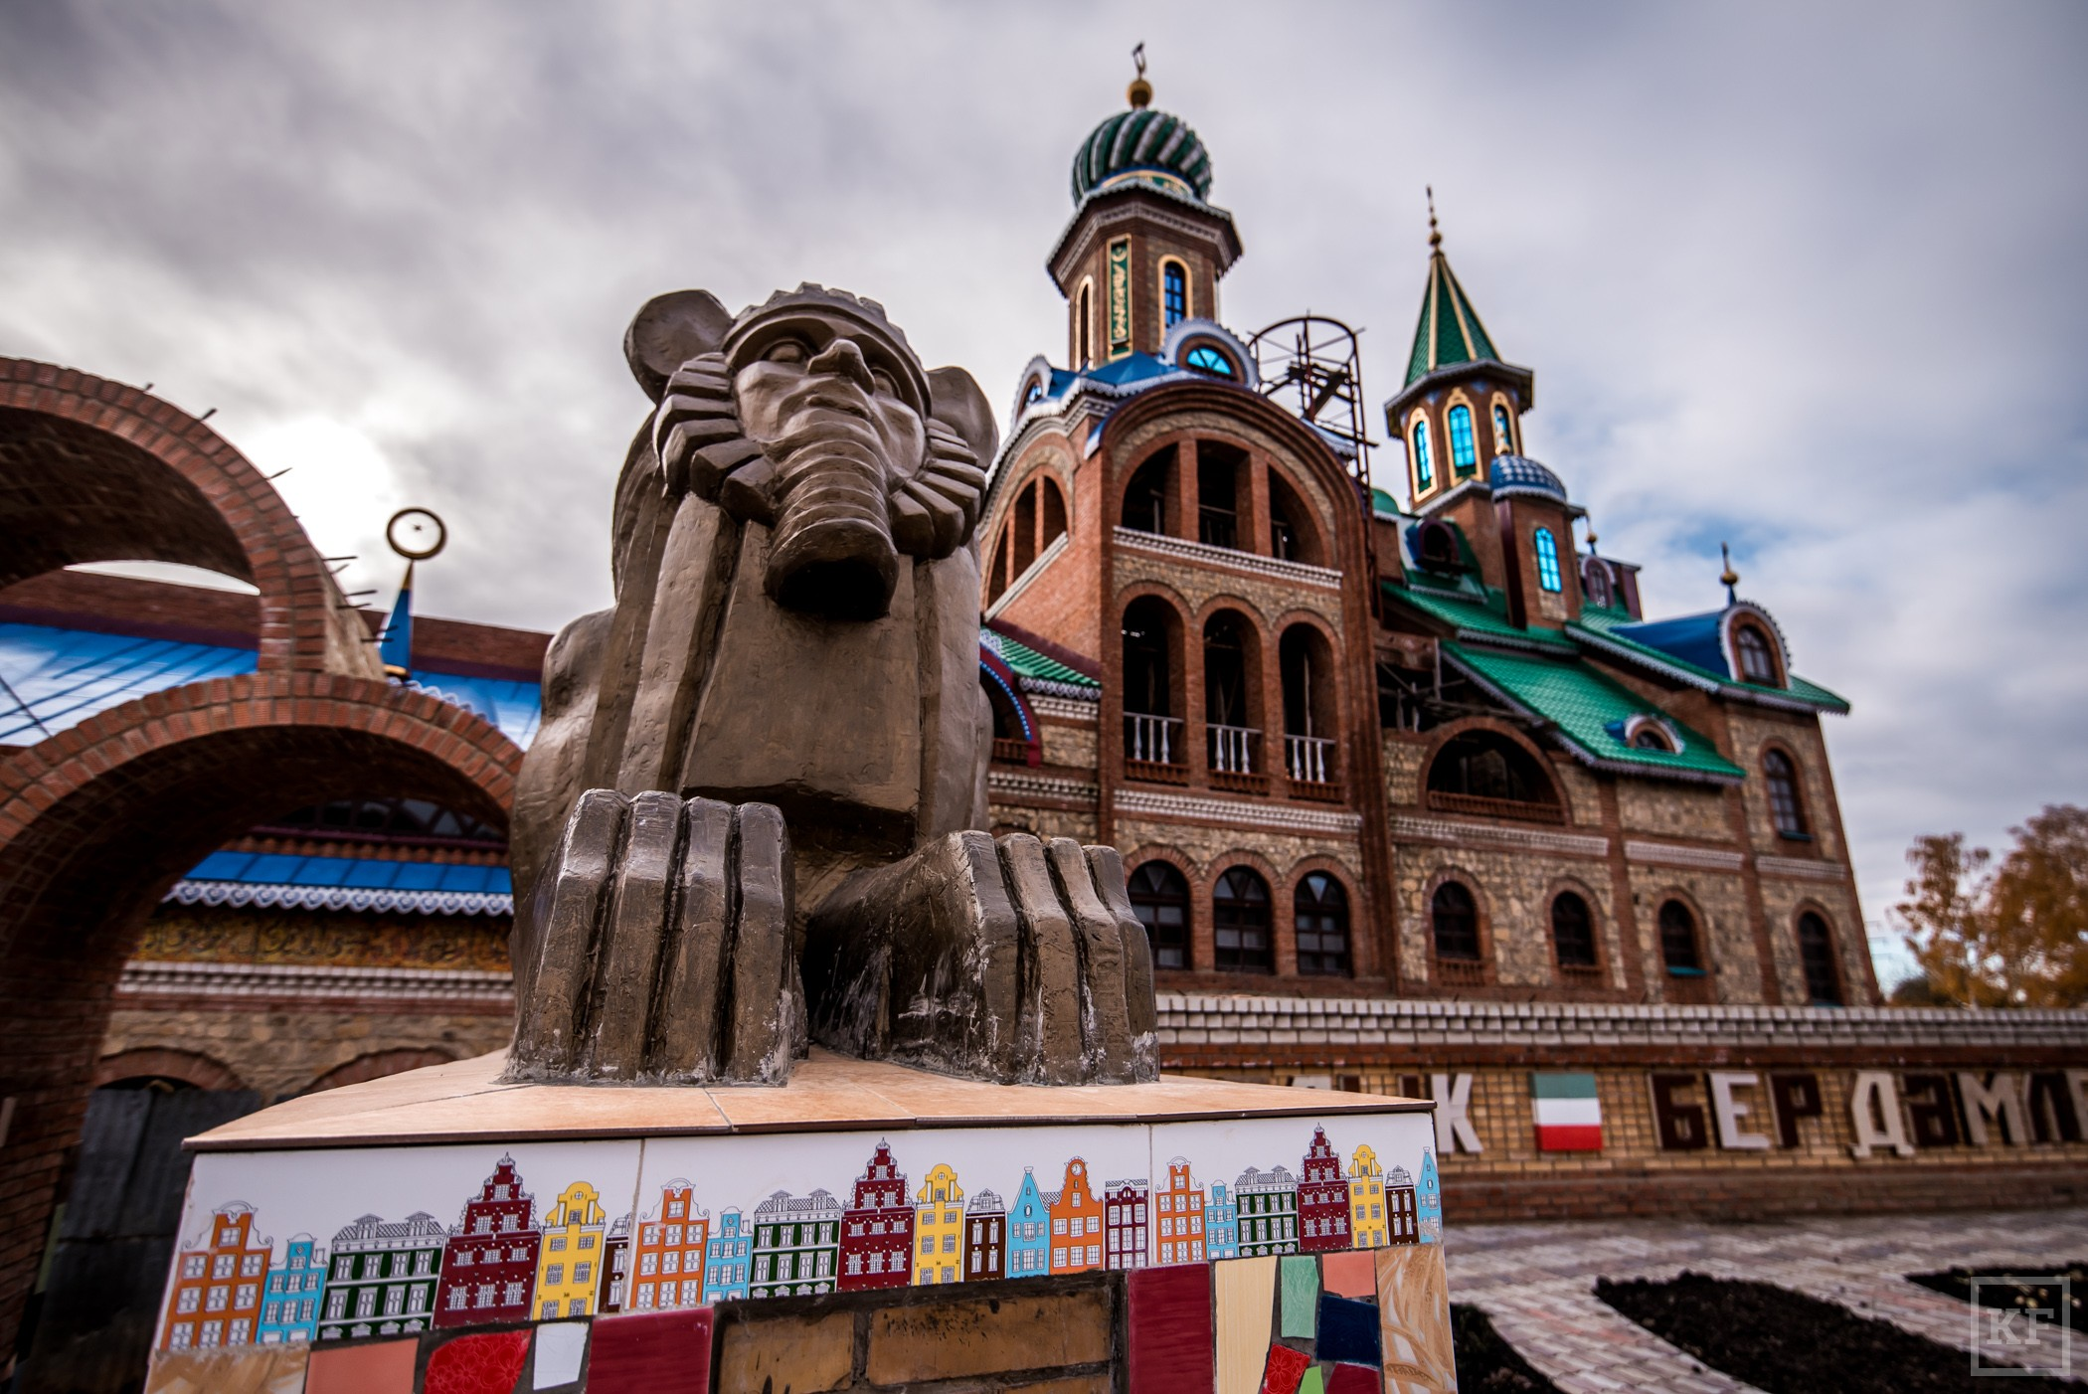

Slide 12
Внутри храм всех религий имеет несколько красиво декорированных залов, посвященных различным верованиям: зал Будды, Египетский зал, Католический зал, зал Иисуса Христа; есть также Театральный зал, картинная галерея, где проходят выставки художников, чайная комната. Важной составной частью памятника религий выступает и одна из комнат родного дома Ильдара Ханова, в которой он жил. После его смерти в комнате организовали музей в его честь. Службы в нем не ведутся, да и это не храм в традиционном понимании этого слова, скорее это музей культуры всего человечества.

Slide 13
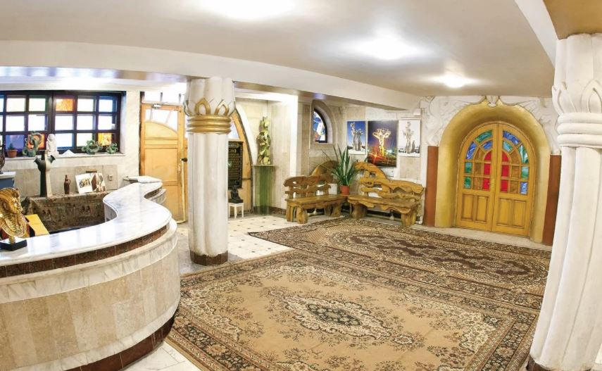

Slide 14
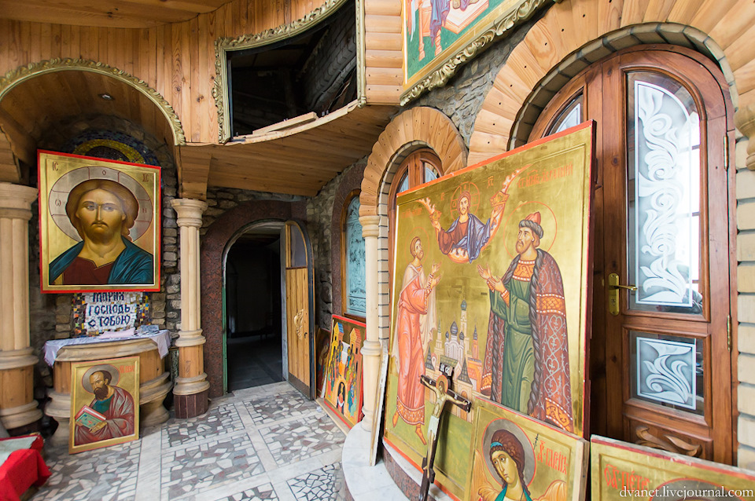

Slide 15
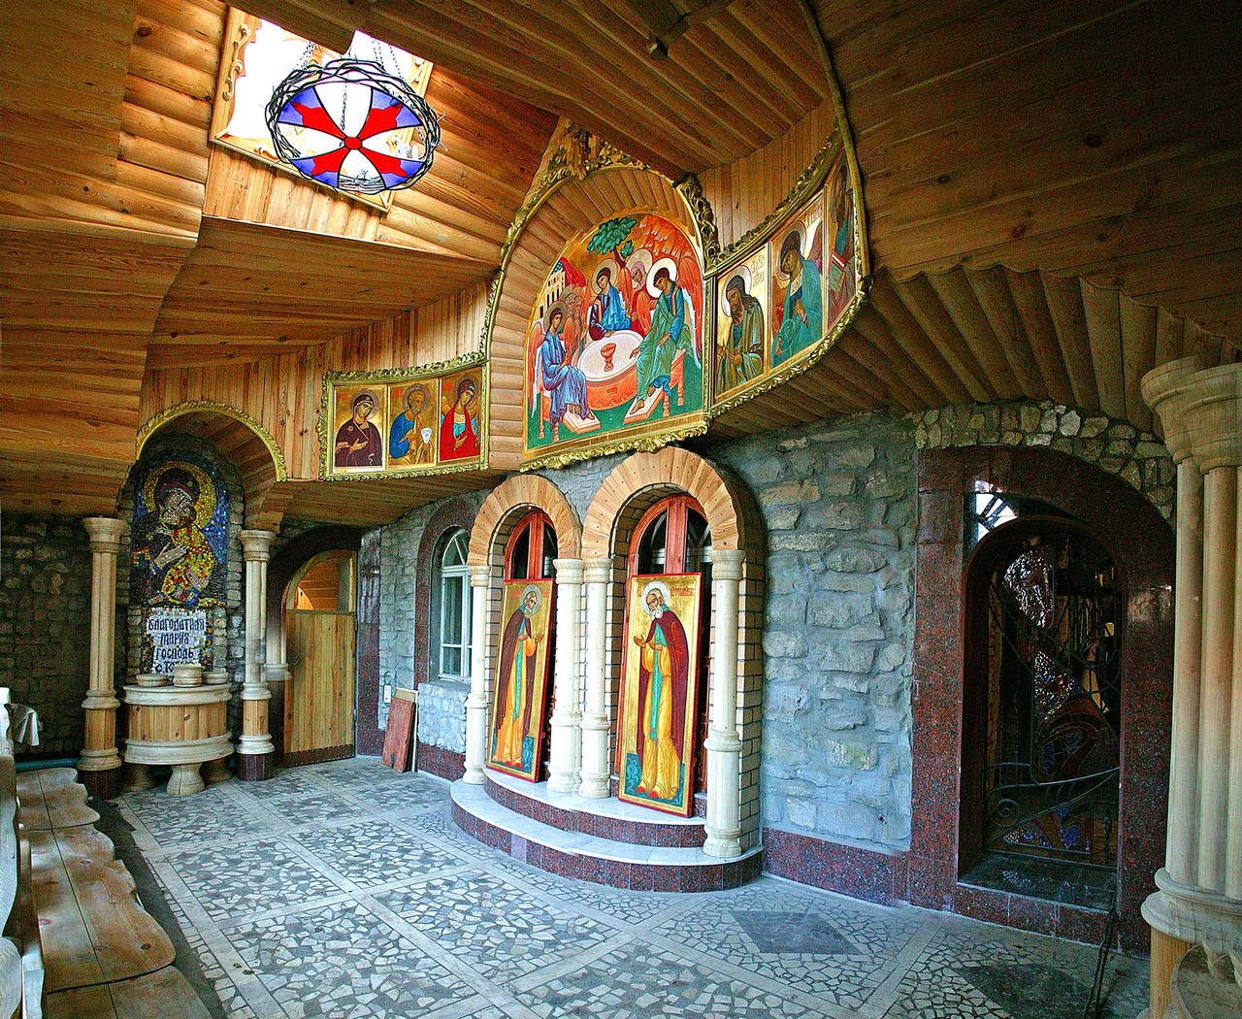

Slide 16
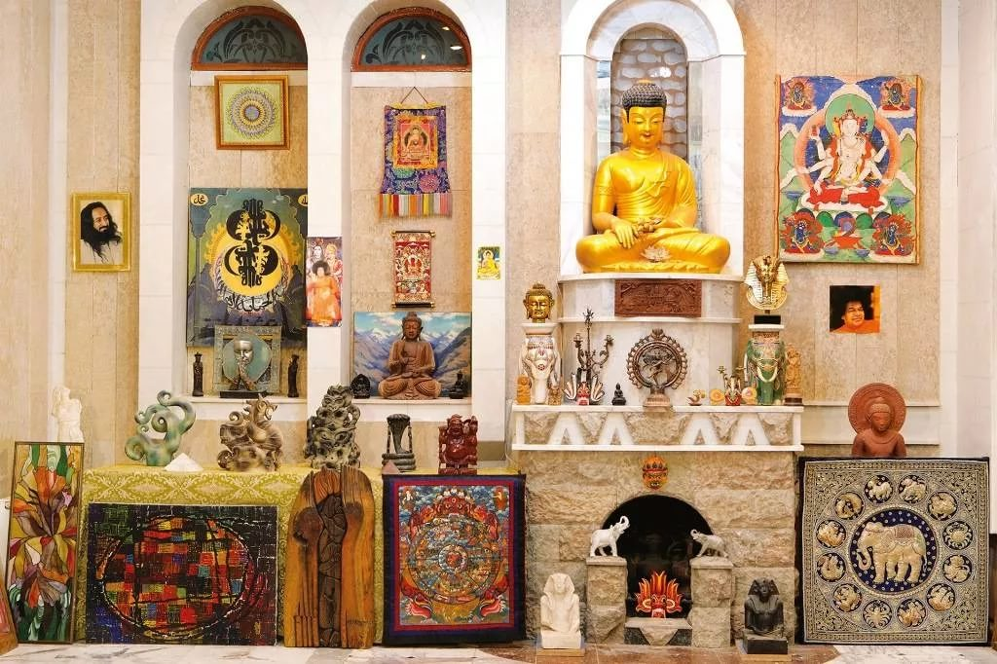

Slide 17
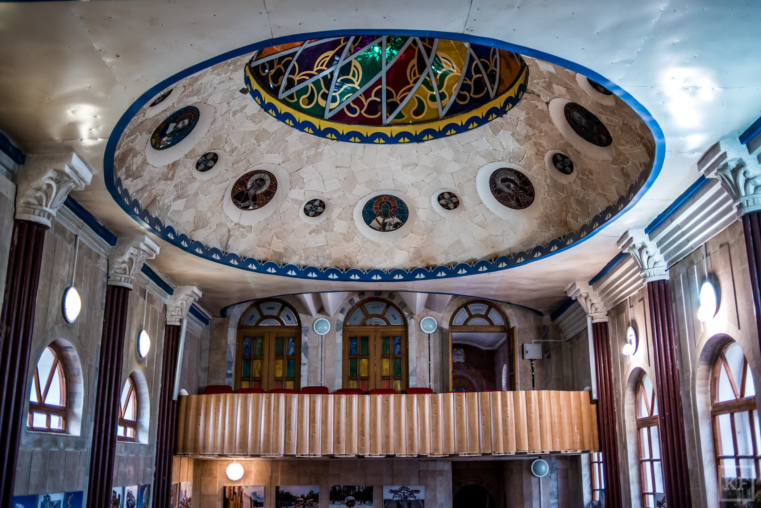

Slide 18
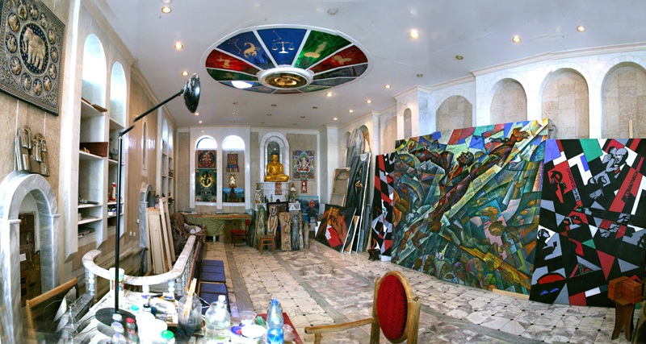

Slide 19
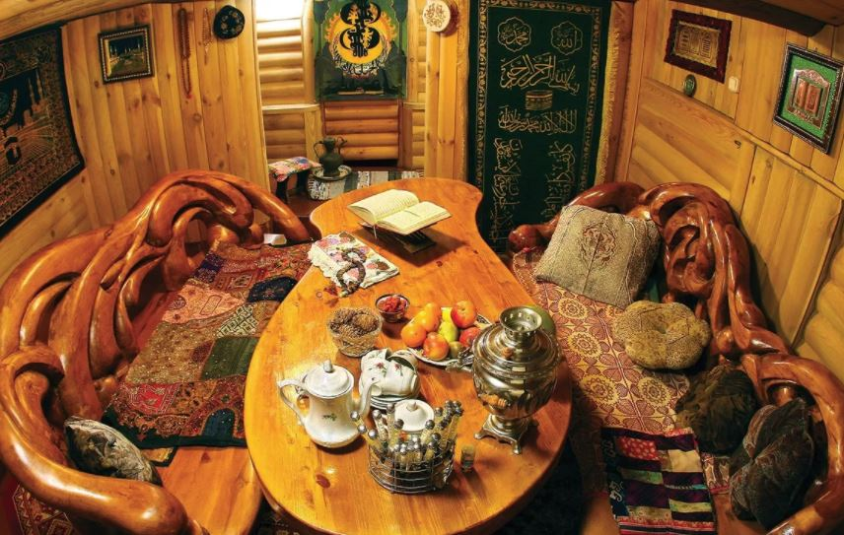

Slide 20
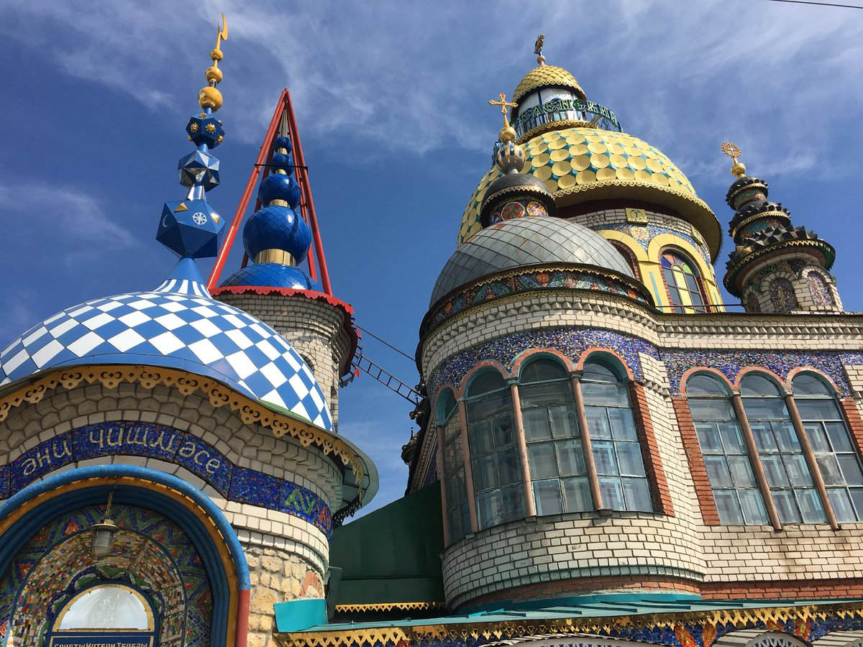

Slide 21
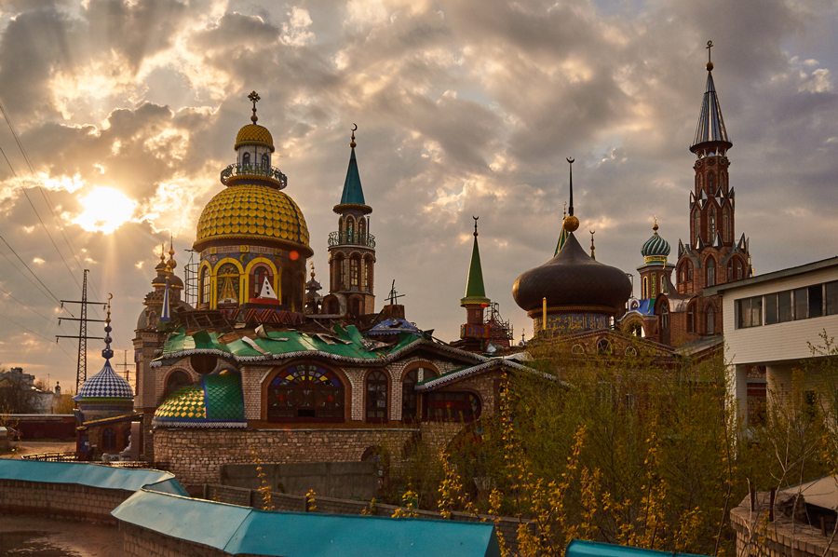

Slide 22
Источники:
Учебник. Религии России. Часть 1: учебное пособие для учащихся 8 классов общеобразовательных школ / авт.-сост. В.К.Романовский, Л.А.Гончар; под общ. ред. В.К.Романовского. – Нижний Новгород: Нижегородский институт развития образования, 2013.

